Slide 1
Chương trình:
Ô cử a bí mật

Slide 2
1
2
3

Slide 3
mÑ may ¸o
7
3

Slide 4
m
e
m
a
y
¸
o
.

Slide 5
e
Giới thiệu và phát âm chữ e

Slide 6
e
Giới thiệu đặc điểm của chữ e

Slide 7
Giới thiệu các kiểu chữ e
e
e

Slide 8
e
Trẻ đọc chữ e

Slide 9
1
2
3

Slide 10
®Çu bÕp
6
2

Slide 11
®
Ç
u
b
ª
p

Slide 12
ª
Giới thiệu và phát âm chữ ê

Slide 13
e
Giới thiệu đặc điểm của chữ ê
^

Slide 14
Giới thiệu các kiểu chữ ê
ª
ª

Slide 15
ª
Trẻ đọc chữ ê

Slide 17
So sánh điểm giống và khác nhau của chữ cái e, ê
e
ª

Slide 18
So sánh điểm giống và khác nhau của chữ cái e, ê
Giống nhau
e
e

Slide 19
So sánh điểm giống và khác nhau của chữ cái e, ê
Khác nhau
e
e
^

Slide 20
Trẻ đọc chữ e, ê
e
ª

Slide 21
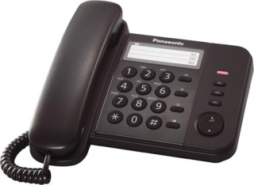
Tìm chữ e, ê trong các hình ảnh
®iÖn tho¹i
ª

Slide 22
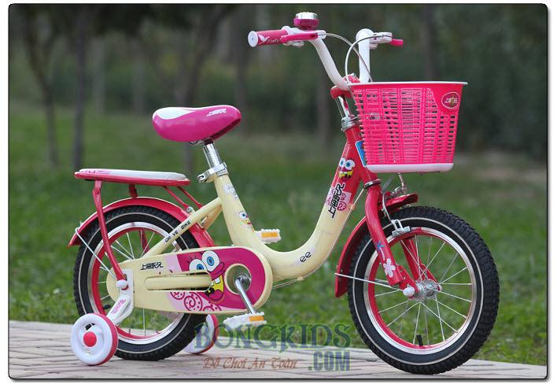
xe ®¹p
e

Slide 23
ª
qu¹t ®iÖn

Slide 24
Nhạc bài cả nhà thương nhau

